Slide 1
মাল্টিমিডিয়া ক্লাসে স্বাগত

Slide 2
পরিচিতি
শবনম মোস্তারী
সহকারি শিক্ষক (আই সি টি)
শের-ই-বাংলা বালিকা মাধ্যমিক বিদ্যালয়
কলেজ রোড, বরিশাল।
মোবাইল- ০১৭১৮৫৬০৪০১
E-Mail – shobnoma৩৯১@gmail.com
বিষয়ঃ ভূগোল ও পরিবেশ
শ্রেণিঃ নবম-দশম
চতুর্থ অধ্যায় -পৃথিবীর অভ্যন্তরীণ ও বাহ্যিক গঠন

Slide 3
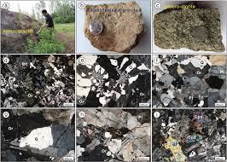
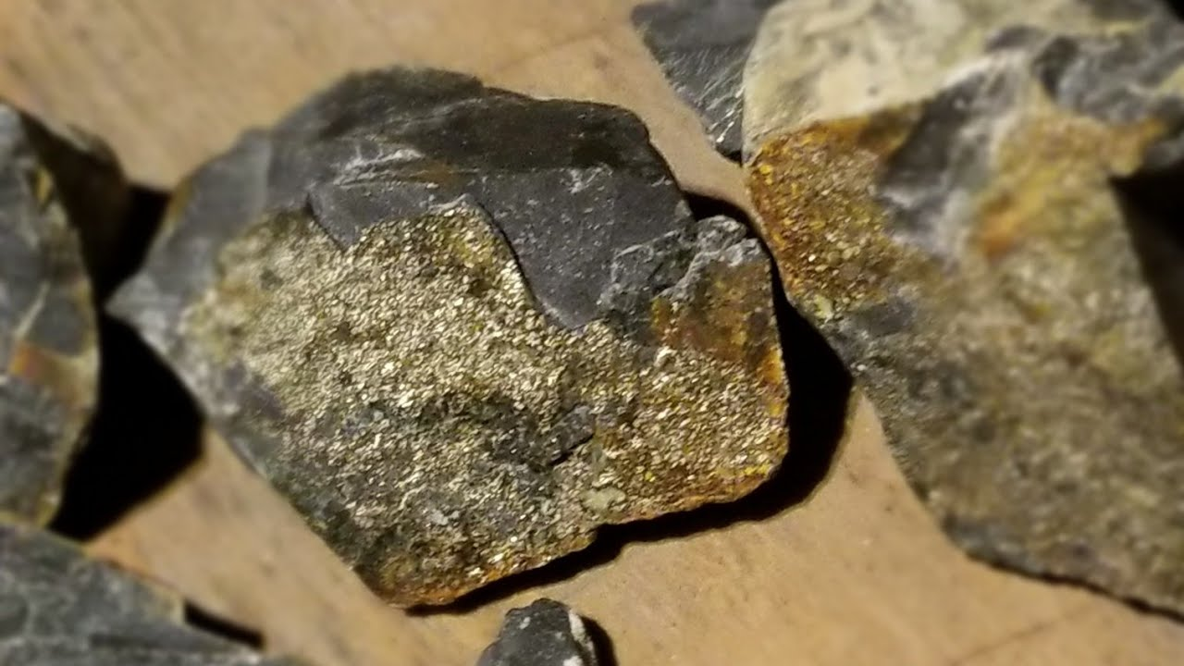
এসো ছবি গুলো মনোযোগ দিয়ে দেখি…
ছবি তে কী দেখানো হলো?

Slide 4
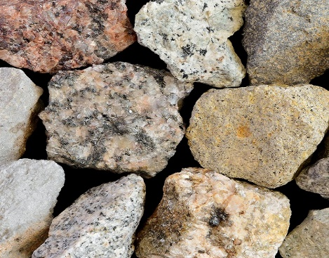
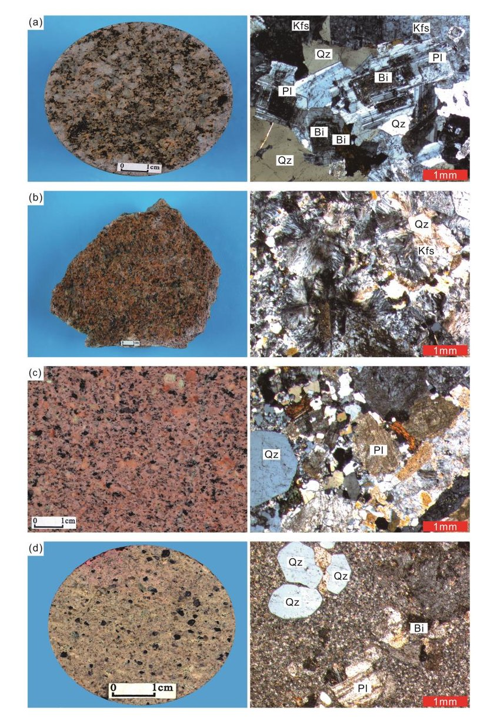
আজকের পাঠ
খনিজ ও শিলা
Notes:
মাইন্ড ম্যাপের মাধ্যমে শিক্ষক ও শিক্ষার্থীরা কবি পরিচিতি বের করবেন।

Slide 5
শিখনফল
এই পাঠ শেষে শিক্ষার্থীরা...
1.শিলার সংজ্ঞা বলতে পারবে ;
2.শিলার শ্রেনি বিভাগ করতে পারবে ;
3. বিভিন্ন প্রকার শিলার বর্নণা করতে পারবে।

Slide 6
শিলা ও খনিজ কি?
খনিজ:- এক বা একাধিক মৌলিক পদার্থের সমন্বয়ে গঠিত।
শিলা:- এক বা একাধিক খনিজ পদার্থের সমন্বয়ে গঠিত ।
বৈশিস্ট্য সমূহ:-
খনিজ
১।খনিজ সমসও্ব অজৈব পদার্থ।
২। খনিজ কঠিন ও স্ফটিকাকার হয় ,
৩।খনিজ এর নিদিস্ট রাসয়নিক সংকেত আছে ।
৪।খনিজ এর ধর্ম এর গঠনকারী মৌলের দ্বারা নিয়ন্তিত হয়।
শিলা
১।শিলা অসমসও্ব পদার্থ।
২।শিলা কঠিন হলেও স্ফটিকাকার হয় না।
৩।শিলার কোন রাসয়নিক সংকেত নেই। ৪। শিলার ধর্ম এর গঠনকারী খনিজ দ্বারা নিয়ন্তিত হয়।
Notes:
শিক্ষক শুদ্ধ উচ্চারণে কবিতা “কুলি-মজুর” আবৃত্তি করবেন ও শিক্ষার্থীরা মনোযোগ দিয়ে শুনবে।

Slide 7
শিলা ও এর শ্রেনী বিভাগ:-
ভূত্বক যে সব উপাদান দ্বারা গঠিত তাদের সাধারন নাম শিলা। ভূ তও্ব বিদগনের মতে, দুই বা ততোধিক খনিজ দ্রব্যের সংমিশ্রনে এসব শিলার সৃস্টি হয়। ভূত্বক গঠনকারী সকল কঠিন ও কোমল পদার্থ ই শিলা।
উদাহরনস্বরুপ:- নুড়ি , কাকর, গ্রানাইট, কাদা বালি প্রভৃতি।
Notes:
শিক্ষক শুদ্ধ উচ্চারণে কবিতা “কুলি-মজুর” আবৃত্তি করবেন ও শিক্ষার্থীরা মনোযোগ দিয়ে শুনবে।

Slide 8
গঠন প্রনালী অনুসারে শিলাকে তিন ভাগে ভাগ করা যায়।
১। আগ্নেয় শিলা
২। পাললিক শিলা
৩। রুপান্ততি শিলা
Notes:
শিক্ষক শুদ্ধ উচ্চারণে কবিতা “কুলি-মজুর” আবৃত্তি করবেন ও শিক্ষার্থীরা মনোযোগ দিয়ে শুনবে।

Slide 9
‌একক কাজ
শিলা ও খনিজ কি?
Notes:
শিক্ষক শুদ্ধ উচ্চারণে কবিতা “কুলি-মজুর” আবৃত্তি করবেন ও শিক্ষার্থীরা মনোযোগ দিয়ে শুনবে।

Slide 10
আগ্নেয় শিলা
সৃষ্টির প্রথমে পৃথিবী জ্বলন্ত গ্যাসীয় অবস্থায় ছিল। ক্রমান্বয়ে তাপ বিকিরণ করে এবং উপরিভাগ শীতল ও কঠিন আকার ধারণ করে। এভাবে গলিত অবস্থা থেকে ঘনীভূত ও কঠিন হয়ে যে শিলা গঠিত হয় তাকে আগ্নেয় শিলা বলে।
পৃথিবীর প্রথম পর্যায় সৃষ্টি হয়েছে বলে এ শিলাকে প্রাথমিক শিলা এবং এ শিলার কোনো স্তর বা জীবাশ্ম নেই।
এই শিলার বৈশিস্ট হলো –ক) স্ফটিকাকার খ) অস্তরীভূত গ) কঠিন ও কম ভগ্গুর ঘ) জীবাশ্ন দেখা য়ায় না এবং ঙ) অপেক্ষাকৃত ভারী।
আগ্নেয়গিরির উওপ্ত গলিত লাভা নির্গত হয়ে আগ্নেয় শিলার সৃস্টি করে। এভাবে
-ব্যাসল্ট, গ্রানাইট,শিলার সৃস্টি হয়।
Notes:
শিক্ষক শুদ্ধ উচ্চারণে কবিতা “কুলি-মজুর” আবৃত্তি করবেন ও শিক্ষার্থীরা মনোযোগ দিয়ে শুনবে।

Slide 11
গঠন অনুসারে আগ্নেয় শিলা দুই প্রকার যথা--
১।বহিঃজ আগ্নেয় শিলা
বহিঃজ আগ্নেয় শিলাঃ ভূপৃস্ঠের উওপ্ত তরল পদার্থ ম্যাগমা আগ্নেয়গিরির অগ্ন্যুৎপাত বা অন্য কোন কারনে বেরিয়ে এসে শীতল হয়ে জমাট বেধে বহিঃজ আগ্নেয় শিলার সৃস্টি হয়। । এর দানা গুলো সুক্ষ রং গাঢ় রঙের হয়। যেমন –ব্যাসল্ট,রায়োলাইট, অ্যান্ডিসাইট ইত্যাদি।
২। অন্তঃজ আগ্নেয় শিলা
অন্তঃজ আগ্নেয় শিলাঃ- উওপ্ত ম্যাগমা ভু পৃস্ঠের বাইরে না এসে ভূগর্ভে জমাট বাধলে তৈরী হয় অন্তঃজ আগ্নেয় শিলা। এর দানা গুলো স্থুল ও হালকা রঙের হয়। যেমন – গ্রানাইট, গ্যাব্রো,ল্যাকোলিথ,ব্যাথোলিথ ডাইক ও সিল এ শিলার অন্যতম উদাহরন।
Notes:
শিক্ষক শুদ্ধ উচ্চারণে কবিতা “কুলি-মজুর” আবৃত্তি করবেন ও শিক্ষার্থীরা মনোযোগ দিয়ে শুনবে।

Slide 12
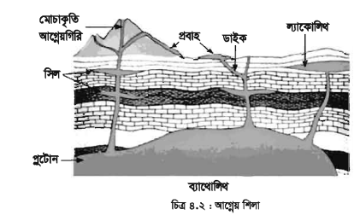
Notes:
শিক্ষক শুদ্ধ উচ্চারণে কবিতা “কুলি-মজুর” আবৃত্তি করবেন ও শিক্ষার্থীরা মনোযোগ দিয়ে শুনবে।

Slide 13
দলীয় কাজ:-
আগ্নেয় শিলার বৈশিস্ট্য বর্ননা কর?
Notes:
শিক্ষক শুদ্ধ উচ্চারণে কবিতা “কুলি-মজুর” আবৃত্তি করবেন ও শিক্ষার্থীরা মনোযোগ দিয়ে শুনবে।

Slide 14
পাললিক শিলা
পলি সঞ্চিত হয়ে যে শিলা গঠিত হয়েছে তাকে পাললিক শিলা বলে। বৃস্টি, বায়ু তুষার, তাপ, সমুদ্রের ঢেউ প্রভৃতি শক্তির প্রভাবে আগ্নেয় শিলা ক্ষয়প্রাপ্ত ও বিচুর্নী ভূত হয়ে রুপান্তরিত হয় এবং কাকর ,কাদা, বালি ও ধুলায় পরিনত হয়। ক্ষয়িত শিলা কনা জলস্রোত , বায়ু এবং হিমবাহ দ্বারা পরিবাহিত হয়ে পলল বা তলানি রুপে কোন নিন্মভূমি ,হ্রদ এবং সাগরগর্ভে সঞ্চিত হতে থাকে।
পরবর্তীতে ঐ সব পদার্থ ভূ গর্ভের উওাপে ও উপরের শিলাস্তরের চাপে জমাট বেধে কঠিন শিলায় পরিনত হয়। পাললিক শিলা ভূপৃস্ঠের মোট আয়তনের শতকরা ৫ ভাগ দখল করে আছে। তবে মহাদেশীয় ভূত্বকের আবরনের ৭৫ ভাগই পাললিক শিলা। পলল বা তলানি থেকে গঠিত হয় বলে এরুপ শিলাকে পাললিক শিলা বলে।
Notes:
শিক্ষক শুদ্ধ উচ্চারণে কবিতা “কুলি-মজুর” আবৃত্তি করবেন ও শিক্ষার্থীরা মনোযোগ দিয়ে শুনবে।

Slide 15
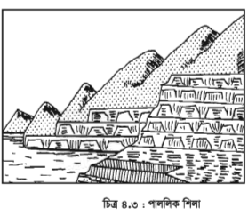
পাললিক শিলা
স্তরে স্তরে সঞ্চিত হয় বলে একে স্তরীভূত শিলাও বলে।
বেলে পাথর ,কয়লা ,শেল, চুনাপাথর, কাদা পাথর কেওলিন পাললিক শিলার উদাহরন।
জীবদেহ থেকে উৎপন্ন হয় বলে কয়লা ও খনিজ তৈলকে জৈব শিলাও বলে। অনেক পাললিক শিলার মধ্যে নানা প্রকার উদ্ভিদ ও জীবজন্তুর দেহাবশেষ বা জীবাশ্ন দেখা যায়।
Notes:
শিক্ষক শুদ্ধ উচ্চারণে কবিতা “কুলি-মজুর” আবৃত্তি করবেন ও শিক্ষার্থীরা মনোযোগ দিয়ে শুনবে।

Slide 16
পাললিক শিলা বৈশিস্ট্য : -
পাললিক শিলার বৈশিস্ট্য:- পাললিক শিলা স্তরীভূত , নরম, ও হালকা সহজেই ক্ষয়প্রাপ্ত হয়। এর মধ্যে জীবাশ্ন দেখা যায়। এই শিলায় ছিদ্র দেখা যায়।
Notes:
শিক্ষক শুদ্ধ উচ্চারণে কবিতা “কুলি-মজুর” আবৃত্তি করবেন ও শিক্ষার্থীরা মনোযোগ দিয়ে শুনবে।

Slide 17
রূপান্তরিত শিলা
আগ্নেয় ও পাললিক শিলা যখন প্রচন্ড চাপ,উওাপ এবং রাসয়নিক ক্রিয়ার ফলে রুপ পরিবর্তন করে নতুন রুপ ধারন করে তখন তাকে রুপান্তরিত শিলা বলে। ভূ আন্দোলন, অগ্নুৎপাত ও ভূমিকম্প রাসায়নিক ক্রিয়া কিংবা ভূগর্ভস্থ তাপ আগ্নেয় ও পাললিক শিলাকে রুপান্তরিত করে। চুনা পাথর রুপান্তরিত হয়ে মার্বেল
বেলেপাথর রুপান্তরিত হয়ে কোয়ার্টজাইট, কাদা ও শেল রুপান্তরিত হয়ে স্টেট, গ্রানাইট রুপান্তরিত হয়ে নিস এবং কয়লা রুপান্তরিত হয়ে গ্রাফাইটে পরিনত হয়।
রুপান্তরিত শিলার বৈশিস্ট্য:- এই শিলা স্ফটিকযুক্ত, খুব কঠিন হয়, এতে জীবাশ্ন দেখা যায় না । কোন কোন
রুপান্তরিত শিলায় ঢেউ খেলানো স্তর দেখা যায়।
Notes:
শিক্ষক শুদ্ধ উচ্চারণে কবিতা “কুলি-মজুর” আবৃত্তি করবেন ও শিক্ষার্থীরা মনোযোগ দিয়ে শুনবে।

Slide 18
মূল্যায়ন
১। নিচের কোনটি পাললিক শিলা নয়?
ক)মার্বেল খ) কয়লা গ) কেওলিন ঘ) কাদাপাথর।
২। বেলেপাথরের রুপান্তরিত রুপ কোনটি?
ক)মার্বেল খ) গ্রানাইট গ) কোয়ার্টজাইট ঘ) আ্যান্ডিসাইট
৩। সেন্ট মার্টিন দ্বীপটির যে শিলা দ্বারা গঠিত তার বৈশিস্ট্য হলো-
i) স্তরে স্তরে সজ্জিত ii) রাসয়নিক পদার্থের সঞ্চায়ন
iii) জৈব পদার্থের সঞ্চিত রুপ
নিচের কোনটি সঠিক
ক)i খ) i ও iii গ) ii ও iii ঘ) i ii ও iii
Notes:
শিক্ষক শুদ্ধ উচ্চারণে কবিতা “কুলি-মজুর” আবৃত্তি করবেন ও শিক্ষার্থীরা মনোযোগ দিয়ে শুনবে।

Slide 19
বাড়ির কাজ
শিলার বর্ননা কর?
Notes:
শিক্ষক শুদ্ধ উচ্চারণে কবিতা “কুলি-মজুর” আবৃত্তি করবেন ও শিক্ষার্থীরা মনোযোগ দিয়ে শুনবে।

Slide 20
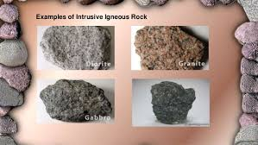
ধন্যবাদ
Notes:
শিক্ষক শুদ্ধ উচ্চারণে কবিতা “কুলি-মজুর” আবৃত্তি করবেন ও শিক্ষার্থীরা মনোযোগ দিয়ে শুনবে।

